Slide 1
Про участь делегації Харківської області у Всеукраїнському науково-практичному семінарі для тренерів ‒ представників проекту «Впевнений старт»
Остапенко А.С., завідувач Центру громадянського виховання КВНЗ «Харківська академія неперервної освіти»

Slide 2
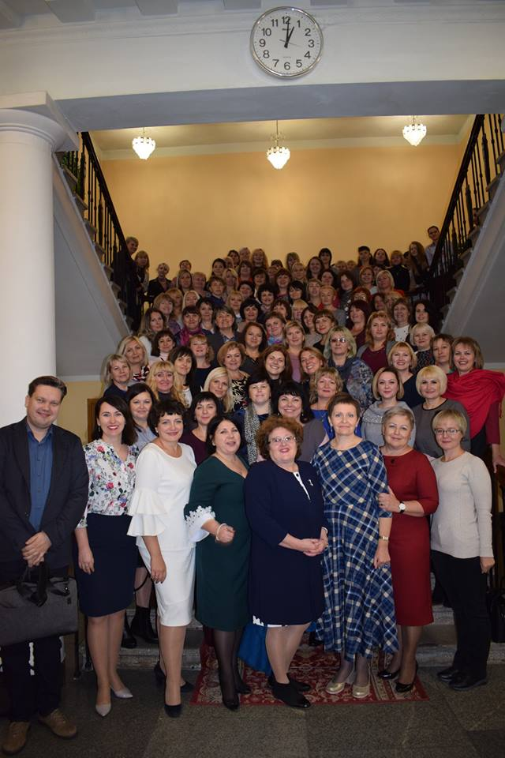
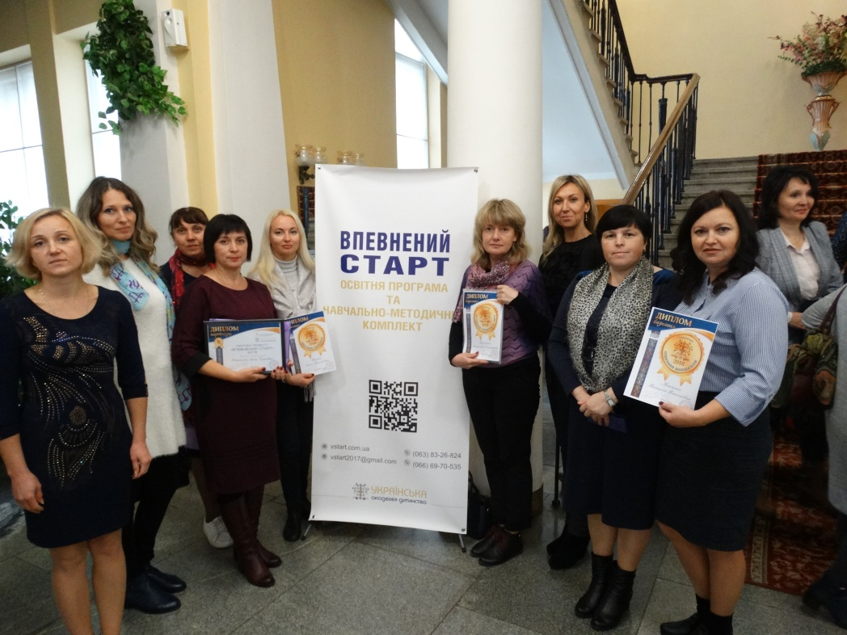
VS_Fest – 2018 м. Київ, 24.10.2018
Педагоги ЗДО Балаклійського, Дергачівського, Красноградського р-нів, Мерефʼянської ОТГ, м. Купʼянська та Ізюма, Немишлянського, Московського, Слобідського р-нів м. Харкова

Slide 3
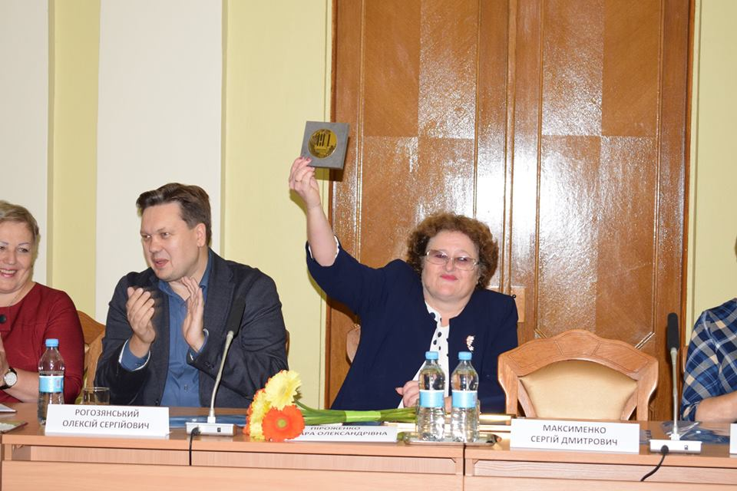
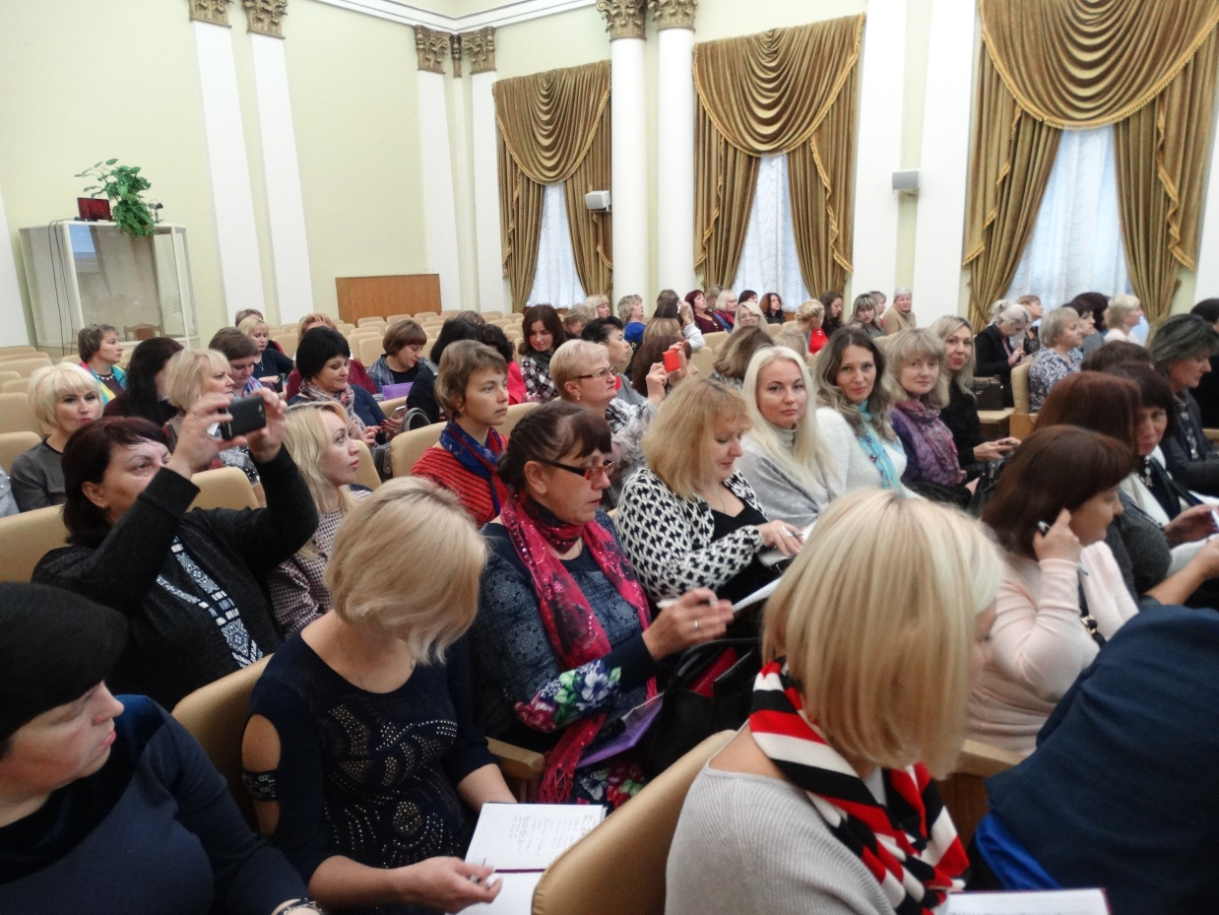

Slide 4
Відзначені кращі педагоги-тренери
Іванченко Наталія Миколаївна, вихователь-методист Балаклійського дошкільного навчального закладу (ясла-садок) № 4 Балаклійської міської ради Харківської області;
Кириченко Владислава Олександрівна, вихователь-методист Ізюмського дошкільного навчального закладу (ясла-садок) № 13 компенсуючого типу (санаторний) Ізюмської міської ради Харківської області;
Павлова Тетяна Анатоліївна, вихователь-методист Красноградського дошкільного навчального закладу (ясла-садок) № 5 Красноградської міської ради Харківської області;
Щербак Алеся Миколаївна, вихователь-методист Комунального закладу «Дошкільний навчальний заклад (ясла-садок) № 294 Харківської міської ради».

Slide 5
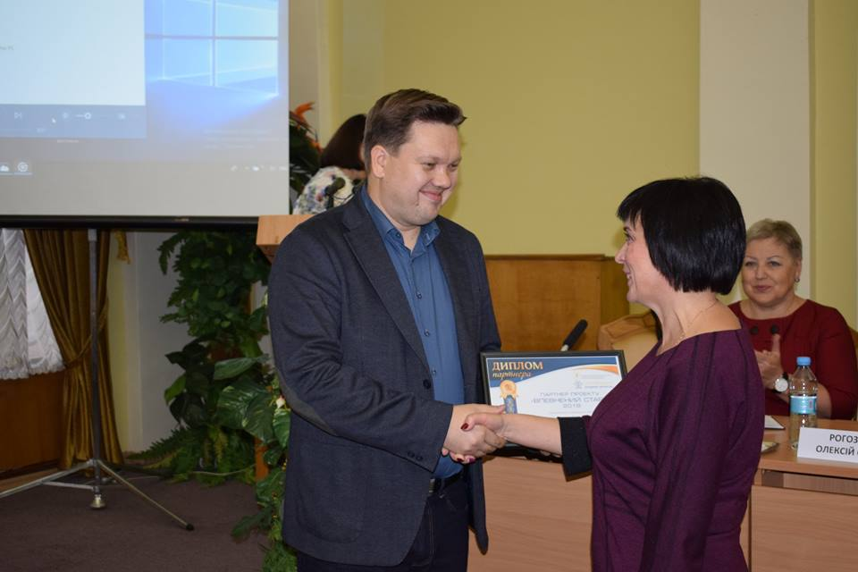
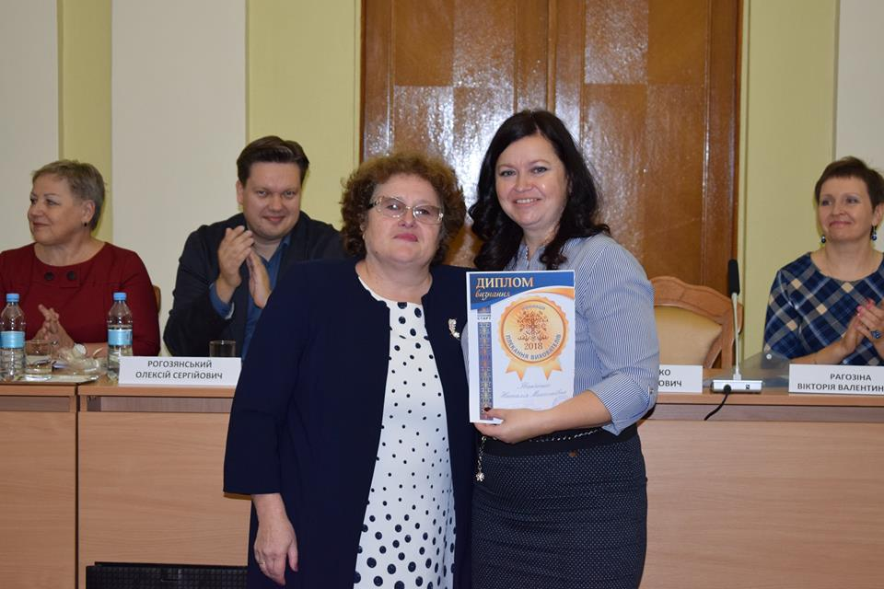
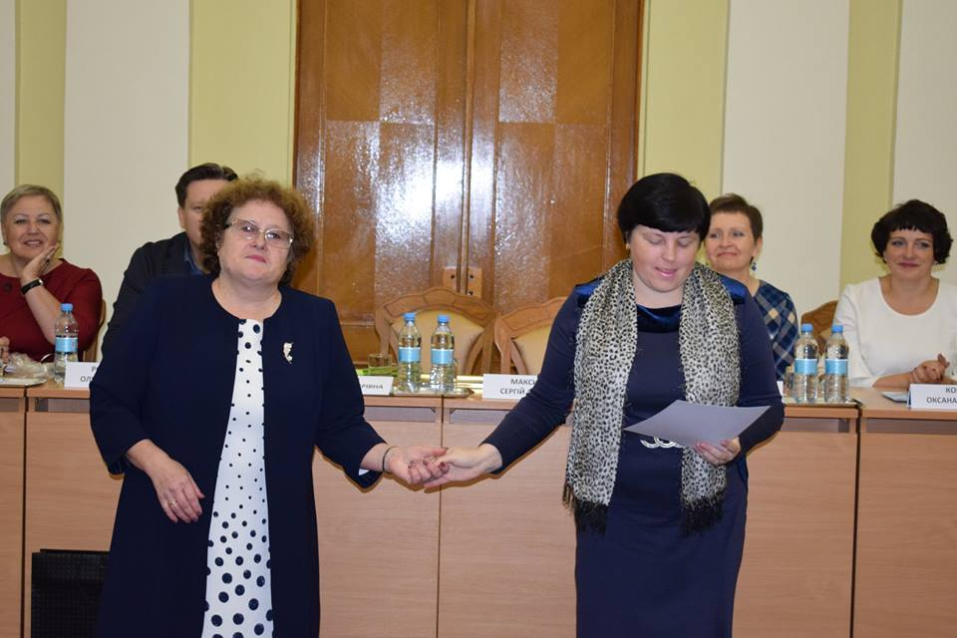

Slide 6
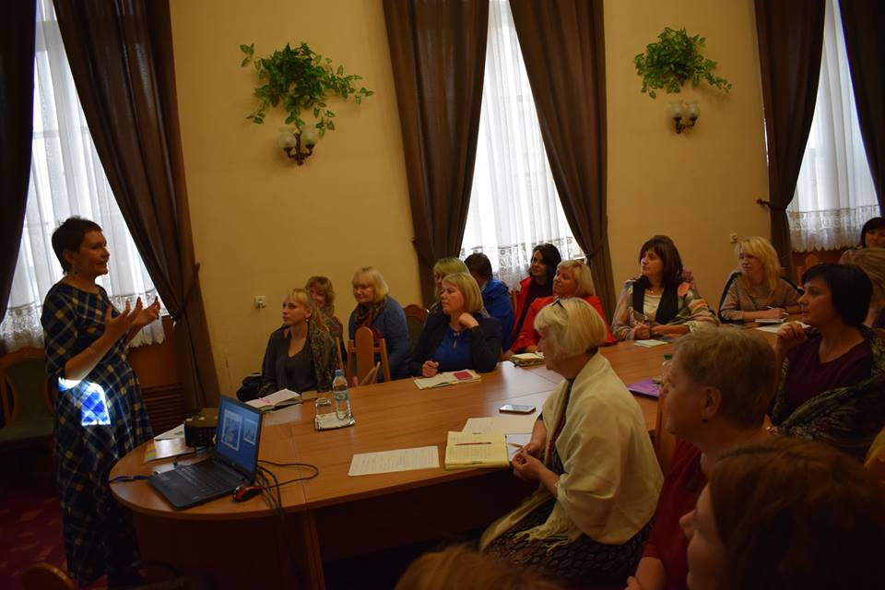
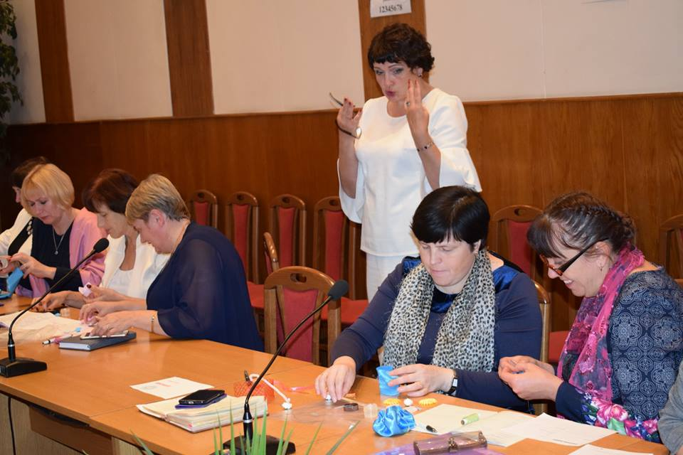
Майстер-класи від авторів програми

Slide 7
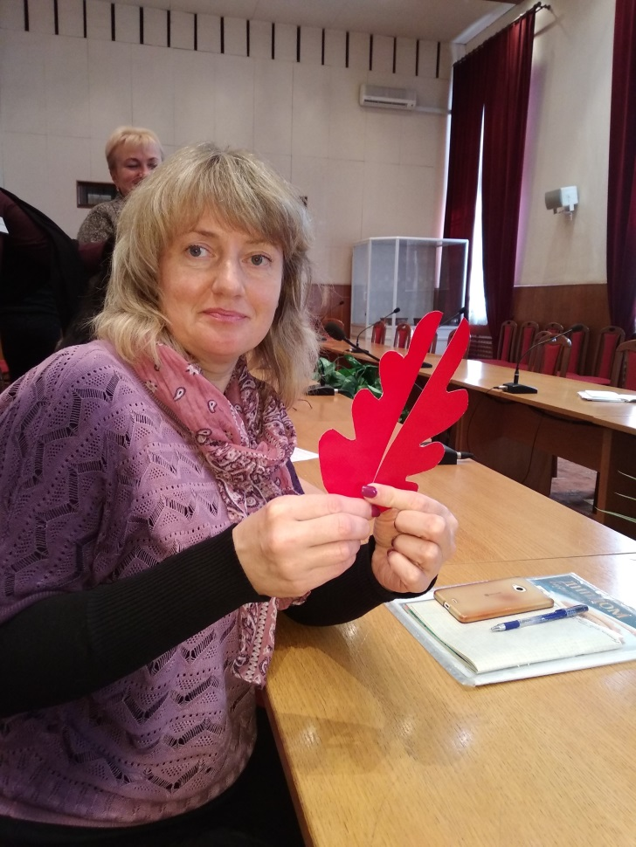
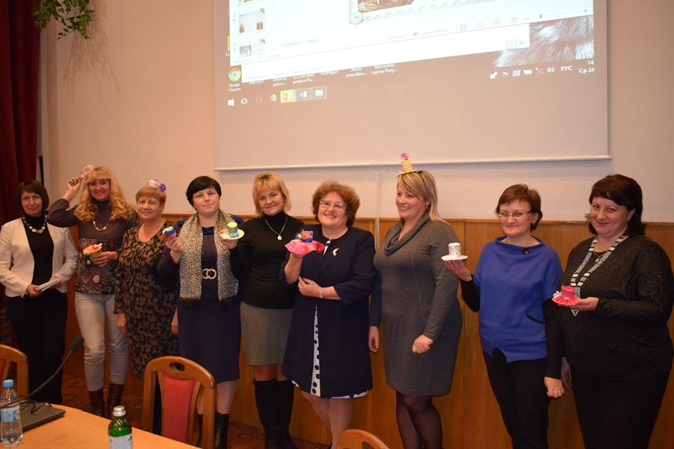
Майстер-класи від авторів програми

Slide 8
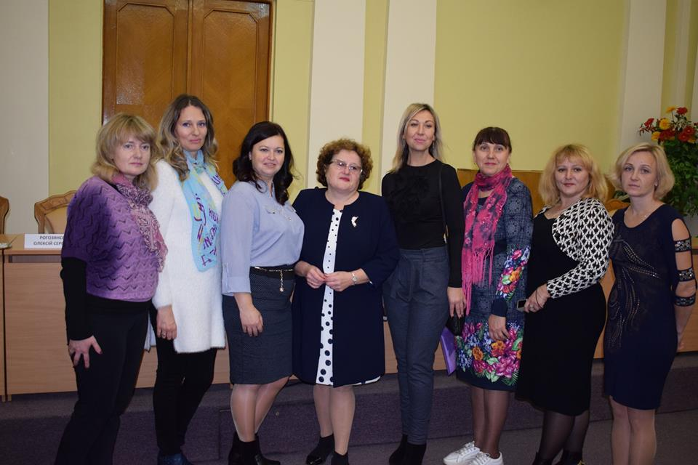
Підсумки фестивалю

Slide 9
Зміна місії освіти
Освіта як трансляція знань
Освіта як індустрія можливостей (мотиви, дії, сенси)

Slide 10
Філософська основа «Впевненого старту»
Педагогічна філософія розуміння
Свобода помножена на відповідальність

Slide 11
Основні характеристики стилю нового педагогічного мислення
Прагнення до максимальної гнучкості
Здатність до співпереживання, чутливість до потреб дітей
Вміння надати особистісного забарвлення своїм діям
Емоційна врівноваженість, впевненість у собі
Володіння стилем легкого, теплого спілкування

Slide 12
Оновлена програма ВПЕВНЕНИЙ СТАРТ
ГРИФ “Рекомендовано МОН України” (Лист МОН України № 1/11-7684 від 01.08.2017)
Розроблена у відповідності до Базового компоненту дошкільної освіти
Відповідає положенням концепції освітньої реформи “Нова українська школа”

Slide 13
ВИХОВАТЕЛЮ – методичні рекомендації (1,2,3 ч)
Дидактико-методичні основи реалізації програми «Впевнений старт»
Перспективне планування: п’ять тематичних блоків
Календарне планування: щоденні рекомендації щодо організації взаємодії з дітьми
Наочні та презентаційні матеріали на порталі VSTART.COM.UA

Slide 14
ДИТИНІ та БАТЬКАМ – комплект навчальних посібників: Книга дошкільника (1,2,3 ч.)
Розвивальні завдання на кожен день за всіма розділами програми
Завдання з підготовки руки до письма
Досвід рольової комунікації та взаємодії з героями “Книги дошкільника”
Завдання для виконання вдома разом з батьками

Slide 15
АЛЬБОМ З ХУДОЖНЬО-ТВОРЧОЇ ДІЯЛЬНОСТІ (1,2,3 ч)
Всі види образотворчого мистецтва
Завдання на сучасному художньому матеріалі
Узгодженість навчального матеріалу

Slide 16
Методичні рекомендації щодо організації освітнього процесу в закладах дошкільної освіти Харківської області за освітньою програмою для дітей старшого дошкільного віку «Впевнений старт»
Лист КВНЗ «Харківська академія неперервної освіти» від 05.06.2018 № 747

Slide 17
Розподіл групових фронтальних занять на тиждень
Діяльність, організована дорослим з усіма дітьми (у формі заняття) | Орієнтовна кількість занять на тиждень у старшій групі (від 5 до 6 (7) років)
Пізнавально-дослідницька діяльність: у світі людей (у тому числі особистісний розвиток)¹ | 2
Пізнавально-дослідницька діяльність: у світі природи | 2
Художньо-естетична діяльність (малювання, ліплення, аплікація, конструювання, художня література)² | 6
Пізнавально-дослідницька діяльність: елементарні математичні уявлення³ | 2
Мовленнєва діяльність (розвиток мовлення, грамота)⁴ | 3
Здоров’язберігальна, рухова діяльність⁵ | 3
Загальна кількість занять на тиждень | 15
Додаткові освітні послуги на вибір батьків (наприклад): - хореографія - англійська мова - образотворча діяльність - комп’ютерна грамота - тощо | 5 з них 2 2 - 1
Максимальна кількість занять на тиждень | 20
Максимально допустиме навчальне навантаження на тиждень на дитину (в астрономічних годинах) | 8,3

Slide 18
Методичні рекомендації до укладання розподілу та розкладу занять
Пізнавально-дослідницька діяльність (у світі людей, особистісний розвиток) проводиться у формі спеціально організованих занять та ігрової діяльності (ігровий тренінг, різні види ігор), роботи з коректурними таблицями тощо. Ігрові форми роботи (ігровий тренінг) не враховані у загальну кількість занять.
Заняття з художньо-естетичної діяльності (малювання, ліплення, аплікація, конструювання, художня література) проводяться предметні (на вивчення нової теми, формування нових умінь та навичок) та інтегровані. Варіанти інтеграції може обирати сам вихователь, або скористатися запропонованим форматом організації спільної діяльності вихователя з дітьми (карта активності тижня), що наведена у програмі «Впевнений старт» (ст. 58).

Slide 19
Пізнавально-дослідницька діяльність ( а саме формування елементарних математичних уявлень) проводиться як під час окремих (предметних занять), так у межах інтегрованого заняття. У програмі «Впевнений старт» запропоновано проведення інтегрованого заняття, у межах якого реалізуються завдання з формування елементарних математичних уявлень та конструювання.
Мовленнєва діяльність (розвиток мовлення, грамота) у формі заняття здійснюється відповідно до обраного типу: предметне чи комплексне. У програмі «Впевнений старт» запропоновано проведення інтегрованого заняття, у межах якого реалізуються завдання з мовленнєвої та художньо-естетичної діяльності.

Slide 20
Заняття з фізичної культури (здоров’язберігальна, рухова діяльність) не враховуються в загальну кількість занять на тиждень.
Методичний посібник «Книга вихователя» (до програми «Впевнений старт») містить розклад навчального навантаження за видами діяльності, який укладено на 10 днів. Це відрізняється від звичних підходів укладання розкладу на робочий тиждень, що зумовлено тривалістю вивчення певної теми за блочно-тематичним принципом планування. Але кількість занять при такому підході не може перевищувати гранично допустиме навчальне навантаження.

Slide 21
Дякую за увагу!
КВНЗ «Харківська академія неперервної освіти»
Центр громадянського виховання
т. 731- 50 - 52
http://edu-post-diploma.kharkov.ua
nova_gromada@ukr.net

